Slide 1

第六章 电力系统的无功功率与电压调整
第一节 电力系统的无功功率平衡
第二节 电力系统无功功率的最优分配
第三节 电力系统的电压调整
第四节 无功功率补偿调压

Slide 2
第六章 电力系统的无功功率与电压调整
本章主要内容：
1、无功负荷和无功电源的特性及无功功率平衡
2、无功功率的经济分布:无功电源的最优分布 ；
无功负荷的最优补偿
3、系统中的各种调压方式及其调压原理
熟练掌握电力系统无功补偿和电压调整措施的
原理、特点和计算方法。

Slide 3
重点：电力系统无功功率平衡与系统电压水平的关系；电力系统无功电源的最优分布；无功电源的最优补偿以及各种调压措施的分析计算。
难点：系统中的各种调压方式及其调压原理。

Slide 4
电压是电力系统电能质量的另一个重要指标。由于线路和变压器中的电压损耗与通过它们的功率有关，？而在高压系统中又主要决定于通过的无功功率，因此，电压的调整和控制与系统中无功功率的分布密切相关。
电力系统的运行电压水平取决于无功功率的平衡。
系统中各种无功电源的无功出力应能满足系统负荷和网络损耗在额定电压下对无功功率的需求，否则电压就会偏离额定值。

Slide 5
无功功率和电压的控制与有功功率和频率的控制之间的区别：
频率相同且唯一
调频
集中调整
只能调节原动机输出的机械功率
电压水平各节点不同
调压
分散调整
手段多样（有多种无功电源
如发电机，无功补偿设备，带负荷调整分接头变压器等）

Slide 6
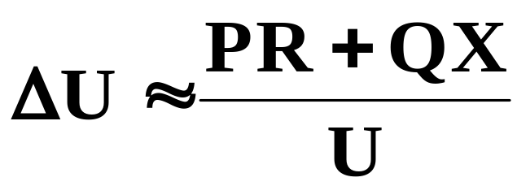
分析无功功率和电压分布之间的关系
电压降落受无功功率的影响较大;
无功功率的流动从U_{h}→U_{L}
由上可以看出：维持电压稳定，应该尽量减少
无功的传输，采取就地平衡。
有功功率的流动又如何？

Slide 7
第一节 电力系统的无功功率平衡
电压偏移对用电设备的影响
Voltage deviation’s influence on devices
1.电力系统的负荷
2.电压偏移的影响
3.允许电压偏移
负荷的电压静态特性
static voltage characteristic of load
1.有功负荷的电压静态特性
2.无功负荷的电压静态特性

Slide 8
电力系统的负荷：电动机、照明设备、电热器具、家用电器、冲击性负荷（电弧炉、轧钢机等）。除相对很小的白炽灯只消耗有功功率，为数不多的同步电动机可发出一部分无功功率外，大多数都要消耗无功功率。
所有的用电设备都是以额定电压为条件制造的，最理想的工作电压是额定电压。实际运行电压高于或低于它的额定电压，运行性能和效率将有所下降，并可能影响到使用寿命甚至使设备损坏。

Slide 9
Voltage deviation’s influence on devices
对用电设备的影响
a. 异步电动机
b. 白炽灯
c. 电热器具
d. 精密仪器加工业
对电力系统本身而言
电压降低，使网络中功率损耗和电能损耗加大，可能危及电力系统稳定性；电压过高，电气设备绝缘易受损。

Slide 10

电压偏移对异步电动机的影响
①电压低于额定电压时，其转差率将增大，从而使绕组中的电流增加，绕组电阻中损耗加大，引起效率降低，温升增加。而且其转速下降，使电动机的输出机械功率减少，？从而使产品的产量和质量降低。对于火电厂来说，由电动机驱动的风机和给水泵等厂用机械的出力将减少，结果使锅炉和汽轮机的出力降低。
端电压降低太多，使带额定负荷的电动机可能停止，重载电机可能无法起动。且带负载的电动机电流增大，使绕组温升，加速绝缘老化。
②电压过高，对绝缘性能降低，影响使用寿命。比如变压器和电动机铁芯饱和程度增大，使铁芯损耗增加；

Slide 11
电压偏移对白炽灯的影响
端电压低于额定电压，会使发光效率和光通量下降。端电压高于额定电压5％，则寿命会减少一半，但发光效率会提高。

Slide 12


各电压等级用户的允许电压偏移
正常情况允许偏移小：
35Kv及以上
10Kv及以下和380V电力用户
低压照明和220V用户 +5％～－10％
农网（正常情况） +7.5％～－10％
（事故情况） +10％～－15％
事故情况下，电压偏移允许值比正常值多5%，但电压的正偏移不大于10％。

Slide 13
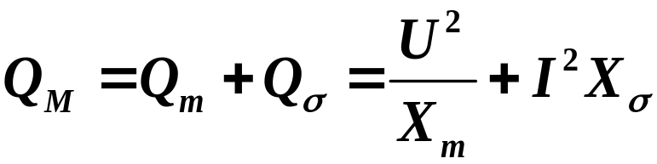
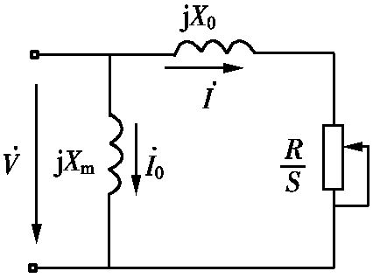
一、无功功率负荷和无功功率损耗
1．无功功率负荷
1.异步电动机
电压下降,转差增大,定子电流增大.
jX_{σ}
励磁支路的无功
漏抗中无功
图6-1 异步电动机的简化等值电路

Slide 14
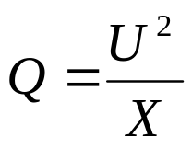
无功负荷的电压静态特性
励磁功率Q_{m}与电压平方成正比，电压比较高时，由于磁饱和曲线的影响，X_{m}有所下降，则Q_{m}随电压变化曲线略高于二次曲线。
电压降低时，负载不变的情况下，定子电流增大，则漏抗中损耗也增大，故：在额定电压附近，电动机的无功随电压升降而增减。当电压显著低于额定电压时，漏抗损耗占主要部分，随电压降低而升高。
2.阻抗不随电压变化的负荷

Slide 15
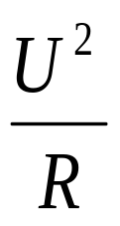
有功负荷的电压静态特性
取决于负荷性质及各类负荷所占的比重。
1.电动机
同步电动机的有功功率与电压无关。
异步电动机的有功功率基本上与电压无关。
2.白炽灯
其电阻值随温度而变化,P＝KU^{1.6}
3.阻抗不随电压变化的负荷
如电热、电炉、整流负荷，P＝

Slide 16
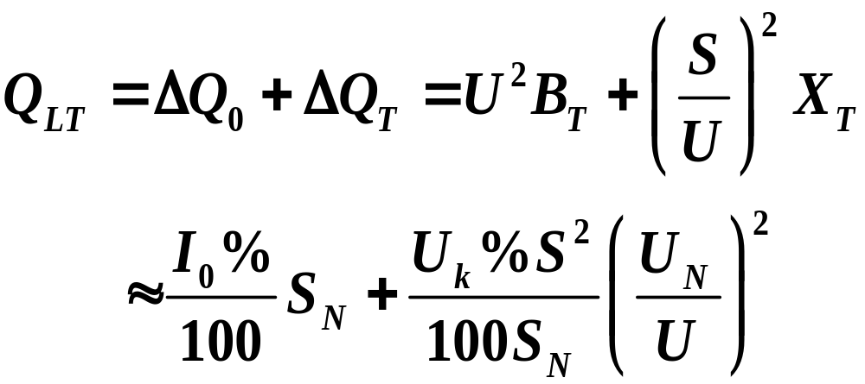
2．无功功率损耗
变压器：
假定一台变压器的空载电流I₀%=2.5，短路电压U_{k}%=10.5，
在额定满载下运行时，无功功率的消耗将达额定容量的13% 。
如果从电源到用户需要经过好几级变压，则变压器中无功功率
损耗的数值是相当可观的，并且使得整个系统的无功功率损耗比有功损耗大很多，即：无功损耗 ﹥﹥有功损耗

Slide 17
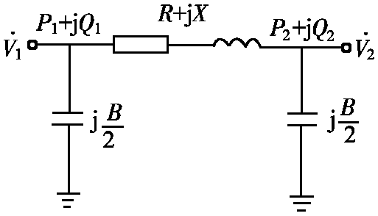
输电线路：
图6-3 输电线路的π型等值电路

Slide 18
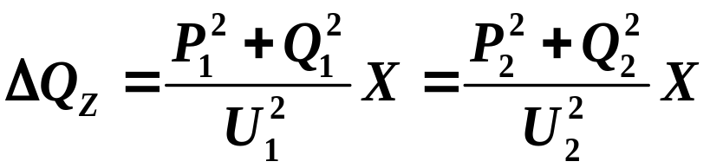
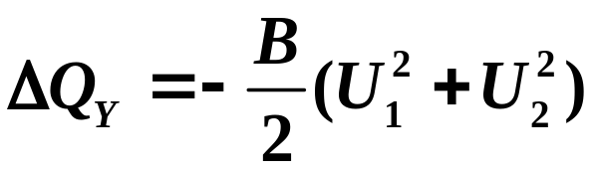
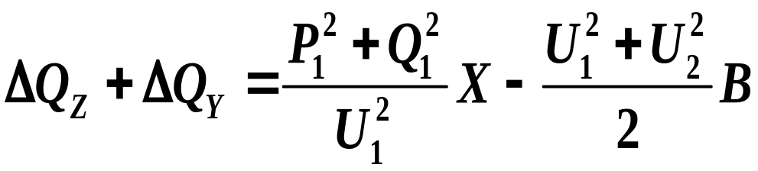
线路的无功总损耗为
当线路的传输功率等于自然功率时，电抗中消耗的无功功率正好与分布电容发出的无功功率相平衡。在传输功率大于自然功率时，电抗中消耗的无功功率大于电容发出的无功功率，即线路的无功损耗大于零。反之，无功损耗小于零。

Slide 19
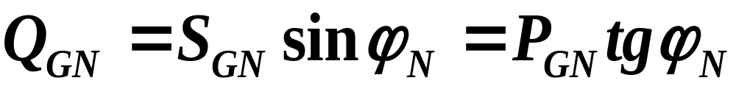
二、无功功率电源
电力系统的无功功率电源有发电机、同步调相机、
静电电容器及静止补偿器，后三种装置又称为无功
补偿装置。
1. 发电机
发电机在额定状态下运行时，可发出无功功率：

Slide 20
发电机在非额定功率因数下运行时可能发出的
无功功率。
图6-4 发电机的P-Q极限

Slide 21
（1）当发电机低于额定功率因数运行时，能增加
输出的无功功率，但发电机的视在功率因取决于励
磁电流不超过额定值的条件，将低于其额定值。
（2）当发电机高于额定功率因数运行时，励磁电
流不再是限制条件，原动机的机械功率又成了限制条件。
（3）发电机只有在额定电压、额定电流和额定功率因数（即运行点C）下运行时视在功率才能达到额定值，使其容量得到最充分的利用。

Slide 22
2. （同步）调相机
（同步）调相机相当于空载运行的同步电动机。
在过励磁运行时，它向系统供给感性无功功率而起无功电源的作用，能提高系统电压；
在欠励磁运行时（欠励磁最大容量只有过励磁容量的（50% ～65%）)，它从系统吸取感性无功功率而起无功负荷作用，可降低系统电压。
它能根据装设地点电压的数值平滑改变输出（或吸取）的无功功率，进行电压调节。因而调节性能较好。而且可以用于提高系统的稳定性。
发电机定子电压的控制，是靠调节转子励磁电流的大小来实现的。当定子运行电压高于额定电压，称为过励磁，反之，定子运行电压低于额定电压，则称为欠励磁。

Slide 23
同步调相机缺点：
同步调相机是旋转机械，运行维护比较复杂；
有功功率损耗较大，在满负荷时约为额定容量的(1.5~5)%，容量越小，百分值越大；
小容量的调相机每kVA容量的投资费用也较大。故同步调相机宜大容量集中使用，容量小于5MVA的一般不装设。
同步调相机常安装在枢纽变电所 。

Slide 24
3. 并联电容器
并联电容器可按三角形和星形接法连接在变电所母线上。它供给的无功功率Q_{C}值与所在节点电压的平方成正比，即
Q_{C}=U ²/X_{C}
当电压降低时发出的无功显著减少，此时正是系统需要无功电源的时候，反之，。。。。。因此，当系统不稳定或故障时起不到好的作用。
优点：静电电容器的装设容量可大可小，既可集中使用，又可以分散安装。且电容器每单位容量的投资费用较小，运行时功率损耗亦较小，维护也较方便。
缺点：分组连在系统中，电容器只能成组的投入和切除，因此，无功功率调节性能比较差。

Slide 25
4. 并联电抗器
用于补偿线路的充电功率,用以吸取轻载或空载线路线路过剩的感性无功功率。特别是在超高压长输电线路中，往往必须安装并联电抗器来吸收充电功率，以限制线路空载时末端的电压升高，还有提高输送能力，降低过电压等作用。
5. 静止无功补偿器
静止补偿器由静电电容器与电抗器并联组成
电容器可发出无功功率，电抗器可吸收无功功率，两者结合起来，再配以适当的调节装置，就能够平滑地改变输出（或吸收）的无功功率。

Slide 26
图6-5 静止无功补偿器
(a)可控饱和电抗器型；
(b)自饱和电抗器型；
(c)可控硅控制电抗器型（TCR）；
(d)可控硅投切电容器(TSC)
(d)可控硅控制电抗器和可控硅投切电容器组合型

Slide 27
三、无功功率平衡
要使各用户和各母线的电压在允许的电压偏移范围内，首先必须满足系统的无功功率平衡，在此基础上，再采取适当的电压调整措施。
为了认识无功功率平衡与满足电压要求之间的关系，用单个发电机向一个综合负荷供电的简单系统情况说明。
设综合负荷在额定电压下需要的无功功率为Q_{LN},如果发电机的额定无功容量Q_{GN}大于Q_{LN}，则借助于调节发电机的励磁电流，可以改变发电机的端电压，即对综合负荷供电的电压使电压偏移在规定的允许范围内。

Slide 28
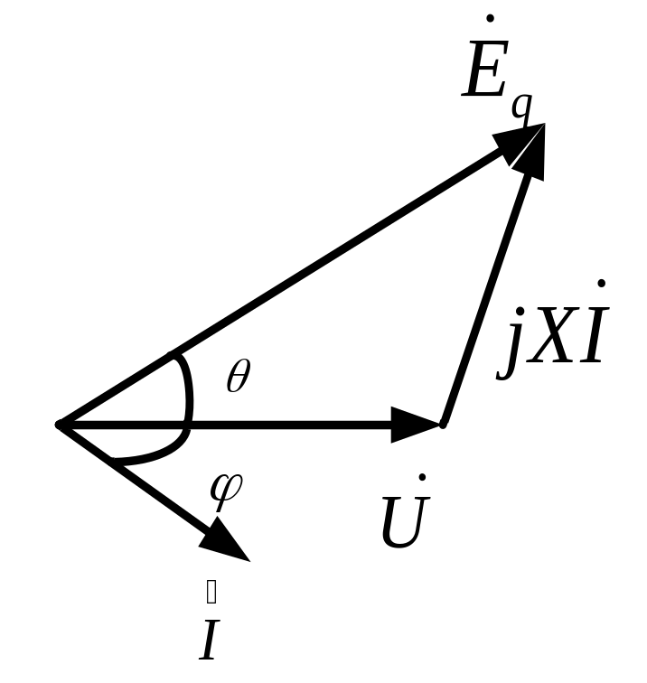
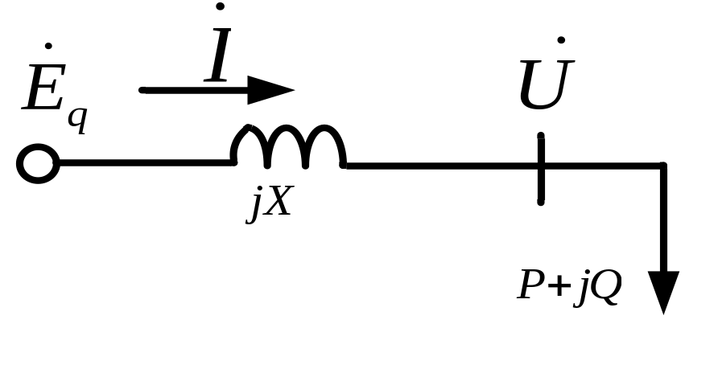
无功功率平衡和电压水平的关系
问题：在什么样的电压水平下实现无功功率平衡？
Q_{GC}=Q_{LD}+△Q∑
例:隐极机经过一段线路向负荷供电
图6-6 等值电路和相量图

Slide 29
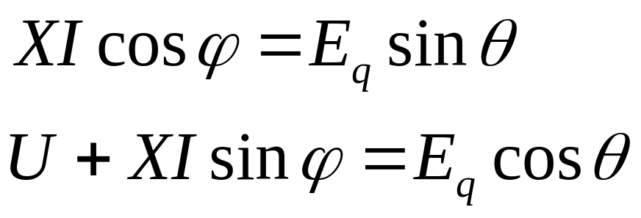
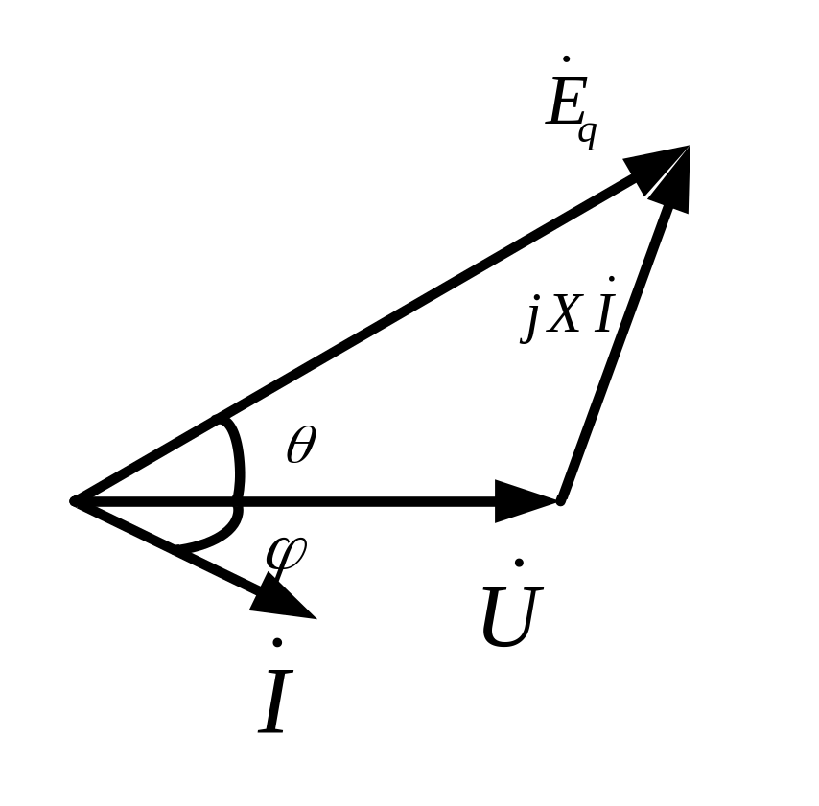
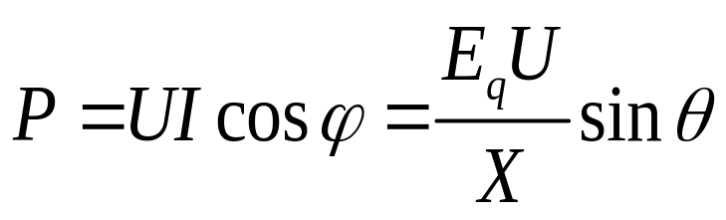

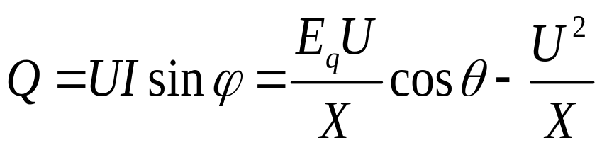
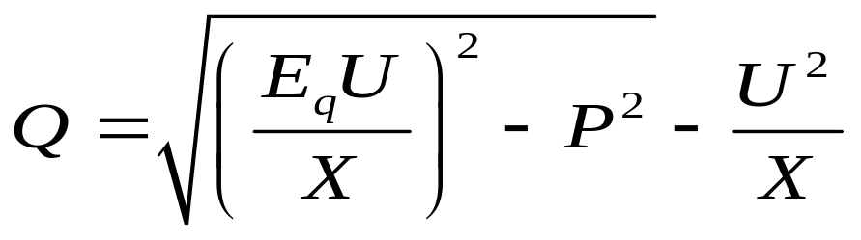
当P , E_{q}为一定值时，得

Slide 30

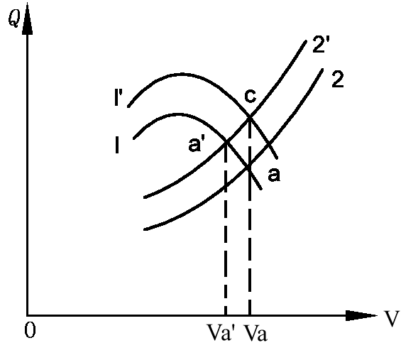
图中曲线1为发电机在某个Eq下的Q-U曲线，2为负荷的Q-U曲线。相交在a点，表示发电机输出无功与综合负荷无功功率在电压Ua处平衡。当系统综合负荷无功功率增加为2’时，若发电机没有无功备用，也就是说与Eq相对应的励磁电流已达到最大值，这时发电机仍然运行在曲线1，则两线交于a’点，虽然此时无功保持平衡，但是电压已降至Ua’。若发电机有备用，增加励磁电流使空载电势Eq增加使曲线1抬高至1’，两线交于C点，保证了在电压回到Ua的同时无功功率也平衡了。
图6-7 无功平衡
与电压水平

Slide 31
如果发电机的额定无功容量Q_{GN}小于Q_{LN}，而且一定要让发电机在额定电压下供给综合负荷所需要的无功功率，则发电机励磁绕组的励磁电流势必要超出它的额定值，使励磁绕组过载，而这是不允许的。结果只得降低对综合负荷供电的电压，使得综合负荷按照它的电压静态特性减少所需要的无功功率，直到等于发电机所能发出的无功功率为止，即在较低的电压下满足发电机与综合负荷之间的无功功率平衡。所以说，系统在额定电压下的无功功率平衡是保证电压质量的先决条件。

Slide 32
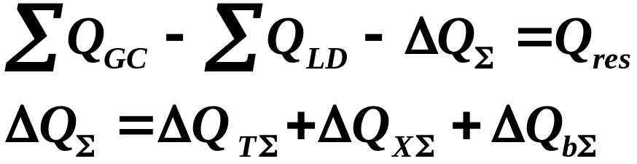
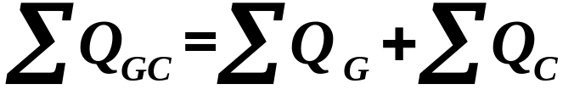
三、无功功率平衡
由此可见，系统的无功电源充足时，才能满足较高电压下的无功功率平衡的需要。反之，系统无功不足则系统运行电压偏低。为实现在额定电压下的系统无功功率平衡，必须根据要求加装 必要的无功补偿装置。
电力系统无功功率平衡的基本要求：系统中的无功电源可以发出的无功功率应该大于或至少等于负荷所需的无功功率和网络中的无功损耗。
Q_{res}>0表示系统中无功功率可以平衡且有适量的备用；
Q_{res}<0表示系统中无功功率不足，应考虑加设无功补偿装置。

Slide 33
无功不足应采取的措施
电力系统的无功功率平衡应分别按正常运行时的最大和最小
负荷进行计算。 经过无功功率平衡计算发现无功功率不足时，
可以采取的措施有：
(1)要求各类用户将负荷的自然功率因数提高到现行规程规定
的数值。
(2)挖掘系统的无功潜力。例如将系统中暂时闲置的发电机改
作调相机运行；动员用户的同步电动机过励磁运行等。
(3)根据无功平衡的需要，增添必要的无功补偿容量，并按无
功功率就地平衡的原则进行补偿容量的分配。小容量的、分散
的无功补偿可采用静电电容器；大容量的、配置在系统中枢点的
无功补偿则宜采用同步调相机或静止补偿器。

Slide 34
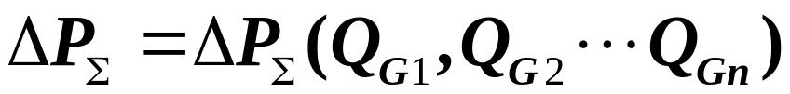
第二节 电力系统无功功率的最优分配
一、无功功率电源的最优分布
1、等网损微增率准则
无功经济分布的目标：在有功负荷分布已确定的前提下，调整无功电源之间的负荷分布，使有功网损达到最小。
网络的有功网损可表示为节点注入功率的函数

Slide 35
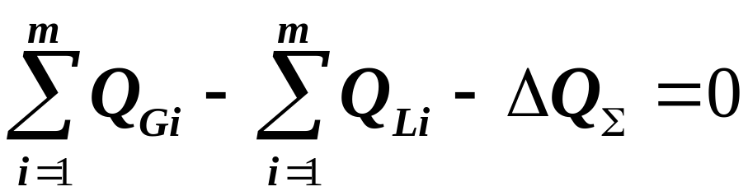
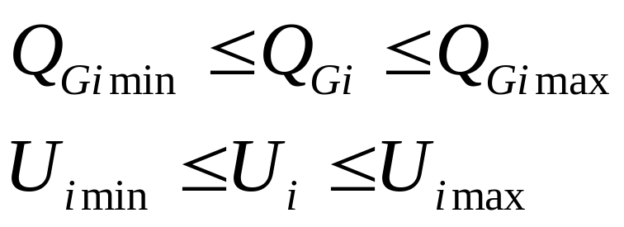

无功负荷经济分配的数学表达
约束条件：（无功平衡方程）
不等约束条件：
目标函数△P∑最小：

Slide 36
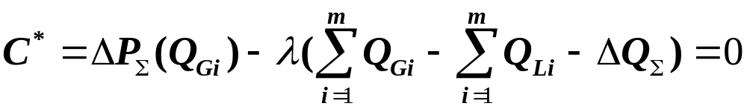
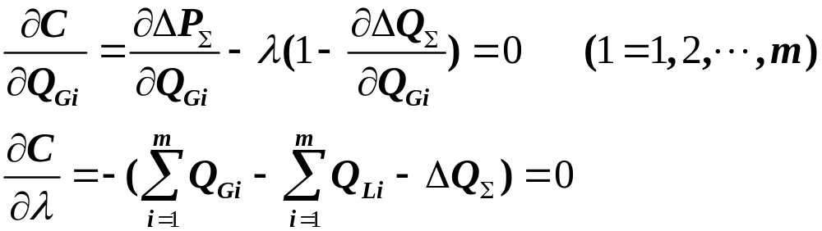
用拉格朗日乘数法求解最优分配的条件
构造拉格朗日函数
分别对Q_{Gi}和λ求导并令其等于0

Slide 37
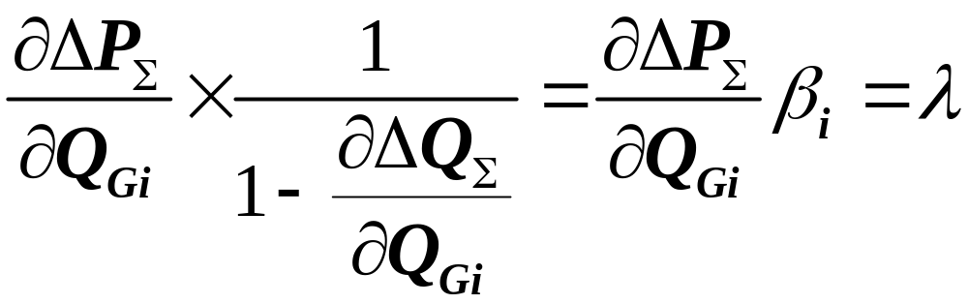
由上式可得无功功率经济分配的条件
有功网损对无功电源的微增率
无功网损修正系数
无功网损对无功电源的微增率
例6－8

Slide 38
第三节 电力系统的电压调整
一、电压调整的必要性
1. 电压偏移过大对电力系统本身以及用电设备的影响
2．造成电压偏移的原因
（1）设备及线路压降
（2）负荷波动
（3）运行方式改变
（4）无功不足或过剩
不可能控制所有的节点电压，选定某些有代
表性的节点－中枢点

Slide 39
二、中枢点的电压管理
电压中枢点：指那些能够反映和控制整个系统电压水平的节点（母线）。
1．电压中枢点的选择
一般可选择下列母线作为电压中枢点：
（1）大型水、火发电厂的高压母线；
（2）枢纽变电所的二次母线；
（3）有大量地方性负荷的发电厂母线。

Slide 40
例：
中枢点
中枢点
图6-10电力系统的电压中枢点

Slide 41
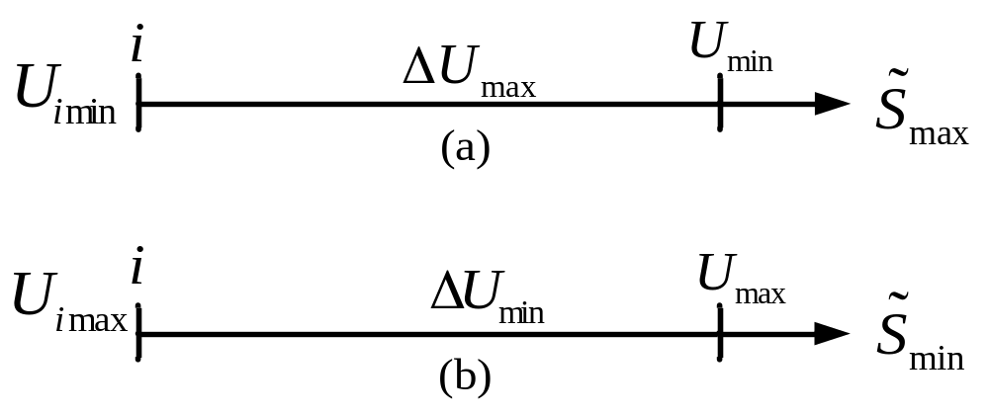
2．中枢点电压和负荷电压的关系
中枢点i的电压满足U_{imin}≤U_{i} ≤ U_{imax}
图6-11 负荷电压与中枢点电压

Slide 42
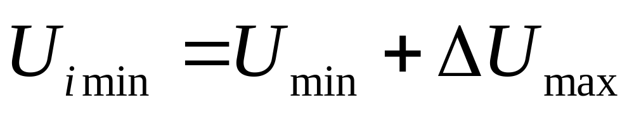
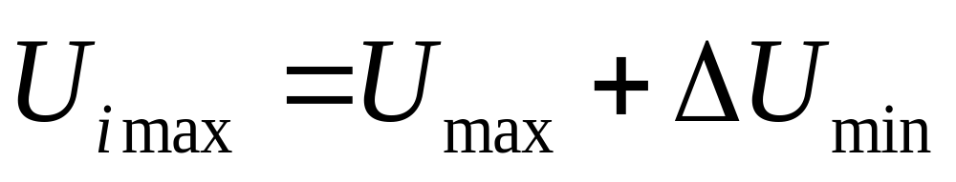
中枢点i的最低电压U_{imin}等于在地区负荷最大时允许的最低电压U_{min}加上线路最小负荷产生的电压降△U_{max}。
中枢点i的最高电压U_{max}等于地区负荷最小时允许的最高电压U_{max}加上线路最大负荷产生的电压降△U_{min}。

Slide 43
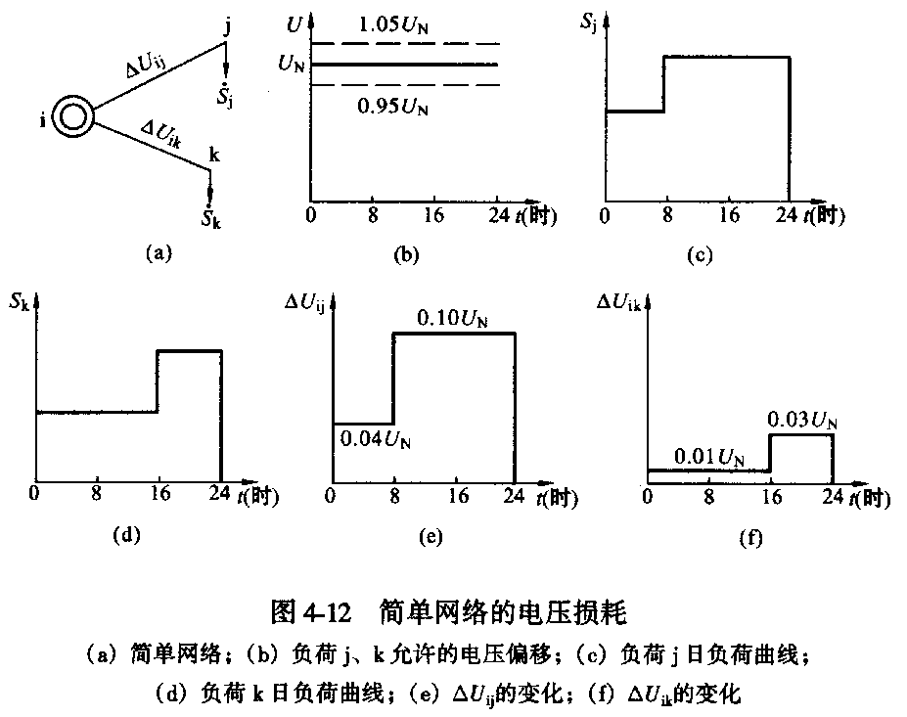
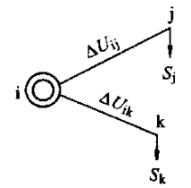

Slide 44
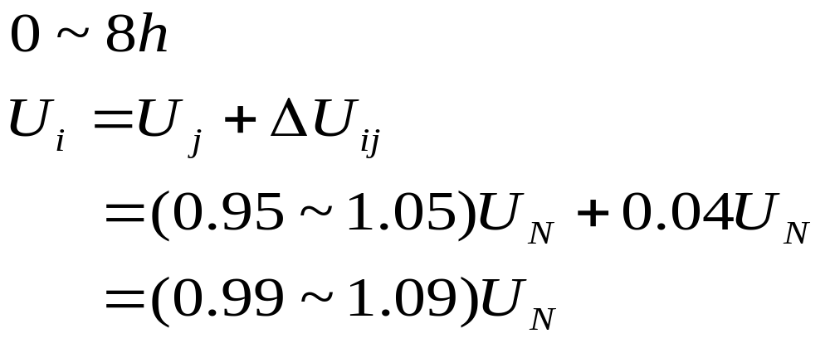
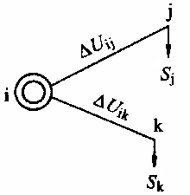
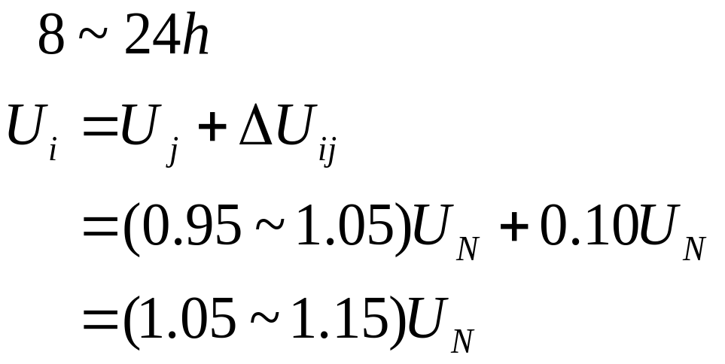
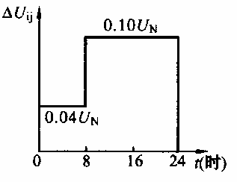
只满足j节点负荷时，中枢点电压V_{O}应维持的电压为

Slide 45
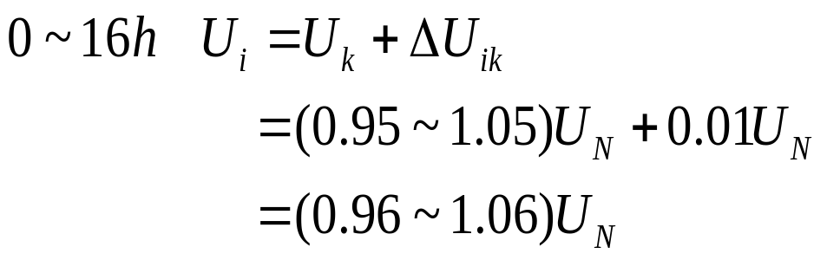
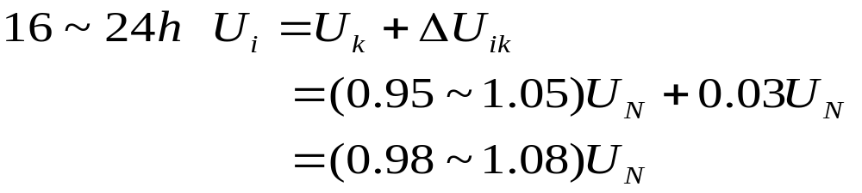
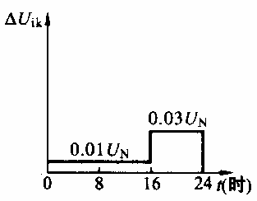
只满足k节点负荷时，中枢点电压V_{O}应维持的电压为
同时考虑j 、k两个负荷对i点的要求，可得出i点电压的变化范围。

Slide 46

图6-12 中枢点i 电压容许变化范围
(a)中枢点i到K及j变电所的电压损耗不大时的电压变化范围；
(b) 中枢点i到K及j变电所的电压损耗相差较大时的电压变化范围
( )

Slide 47
三、中枢点电压调整的方式
中枢点电压调整方式一般分为三类：
逆调压、顺调压和常调压。
(1)逆调压
最大负荷时升高电压，但不超过线路额定电压的105%，即1.05U_{NL} ；
最小负荷时降低电压，但不低于线路的额定电压，即1.0U_{NL} 。

Slide 48
(2) 顺调压
最大负荷时降低电压，但不低于线路额定电压的2.5%，即1.025U_{NL}；
最小负荷时升高电压，但不超过线路额定电压的7.5%，即1.075U_{NL} 。
(3) 常调压
在任何负荷下都保持中枢点电压为一基本不变的值，即电压保持在较线路额定电压高2%~5%的数值，(1.02~1.05)U_{NL}，不随负荷变化来调整中枢点的电压。

Slide 49
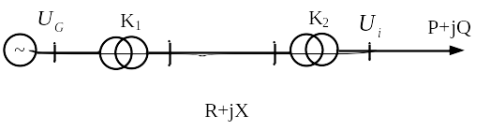
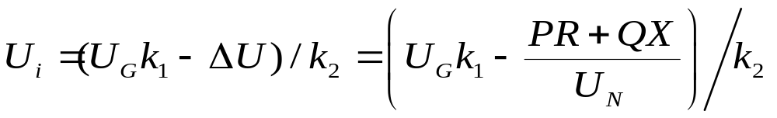
四、电力系统的电压调整
1．电压调整的基本原理
图6-13 电压调整原理图
在忽略各元件的并联支路和网损，所有参数归算到高压侧，忽略电压降的横分量，有：

Slide 50
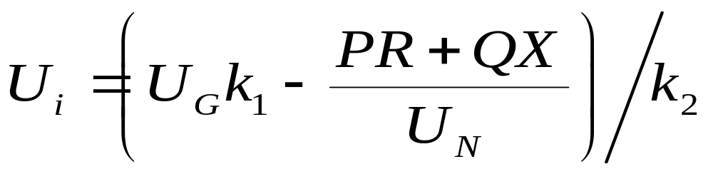
电压调整的措施：
（1）调节发电机励磁电流以改变发电机机端电压U_{G}；
（2）改变变压器的变比k₁、k₂；
（3）改变功率分布P+jQ（负荷端并联无功补偿设备，
改变线路中流过的无功Q），使电压损耗△U变化；
（4）改变网络参数R+jX（在线路中串联电容器Xc，
改变线路的等值阻抗），改变电压损耗△U。

Slide 51
2、改变发电机端电压调压
根据运行情况调节励磁电流来改变机端电压。适合于由孤立发电厂不经升压直接供电的小型电力网。在大型电力系统中发电机调压一般只作为一种辅助性的调压措施。
见P237图6－18 发电机母线逆调压的效果，在最大负荷和最小负荷时经发电机调压后的电压偏移在规定范围内。

Slide 52
对于线路较长，供电范围较大，有多极变压的供电系统，从发电厂到最远处的负荷点之间，ΔU的数值和变化幅度都比较大。
图6-18 多级变压供电系统的电压损耗分布
15%~35%
这种情况下借助发电机调压往往不能满足负荷对电压质量的要求。

Slide 53
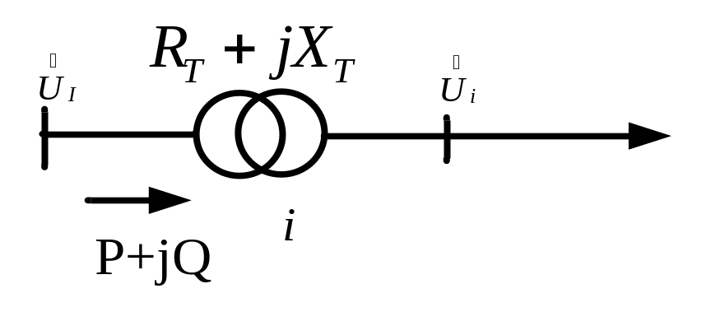
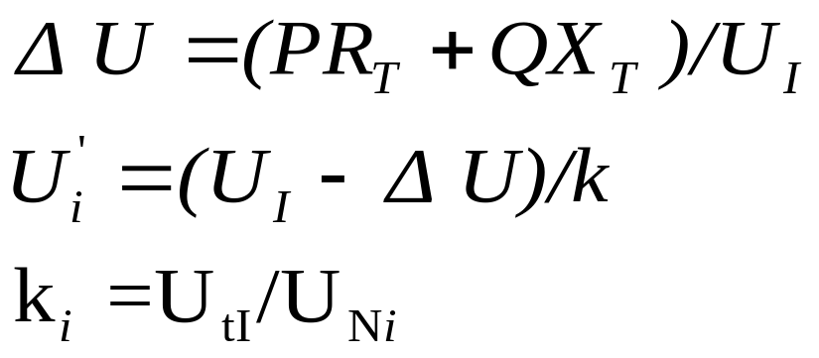
3、变压器分接头的选择
改变变压器的变比调压实际上就是根据调压要求适当选择分接头。
（1）降压变压器分接头的选择
图6-19 降压变压器

Slide 54
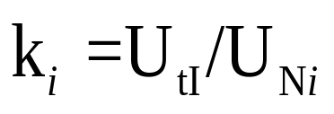
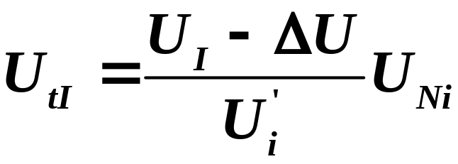
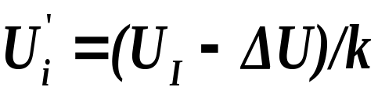
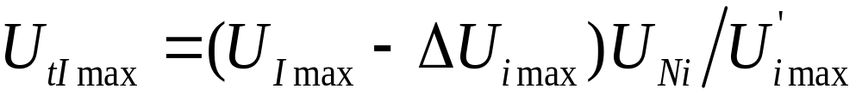
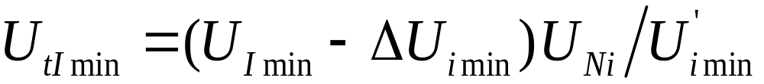
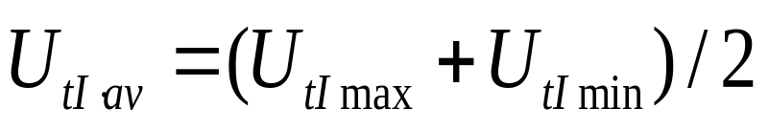
最大负荷时
最小负荷时
平均值
根据 U_{tI.av} 值可选择一个与它最接近的分接头。然后根据所选取的分接头校验最大负荷和最小负荷时低压母线上的实际电压是否满足要求。

Slide 55


（2）升压变压器分接头的选择
选择升压变压器分接头的方法与选择降压变压器的基本相同。
图6-20 升压变压器

Slide 56



变压器调压例题
已知某降压变压器变比为110（1 2×2.5%）/11kV，容量为20MVA,低压母线最大负荷为18MVA,
，最小负荷为7MVA ， ，归算到高压侧的变压器参数为5+j6欧姆，变电所高压侧母线在任何情况下均维持电压为107kV，为了使低压侧母线保持顺调压，该变压器的分接头应选哪个？

Slide 57









解：

Slide 58




应选110（1-1×2.5%）档，U_{t}=107.25kV

Slide 59
（3）有载调压变压器
有载调压变压器可以在带负荷的条件下切换分接头而且调节范围也比较大，一般在15%以上。
目前我国暂定，110kV级的调压变压器有7个分接头，即U_{N}±3×2.5%；220kV级的有9个分接头即U_{N}±4×2.0%。
采用有载调压变压器时，可以根据最大负荷算得的U_{1tmax}值和最小负荷算得的U_{1tmin} ,分别选择各自合适的分接头。这样就能缩小次级电压的变化幅度，甚至能改变电压变化的趋势。

Slide 60
有两个可动触头，改变分接头
时，先动一个可动触头到相邻
分接头上，再将另一个移到该
分接头上，逐步移动，直到选
定的分接头为止。为防止可动
触头在切换过程中产生电弧，
在可动触头前接入接触器。它
们放在单独的油箱里，上移，
切换时，先断Ja，将Ka切换到
另一个分接头上，再接通Ja。
再切换K_{b}，先断J_{b}，移动K_{b}，
合J_{b}，使Ka和Kb均接在另一个
分接头上。切换过程中，当两个
触头在不同的分接头上时，切换
装置中的电抗器DK来限制两个
分接头上的短路电流。
110KV及以上变压器，调压绕组放在变压器中性点侧。因该侧电压很低，
调节装置的绝缘比较容易解决。

Slide 61
（4） 三绕组变压器分接头的选择
三绕组变压器高压侧和中压侧都有分接头，低压侧没有。三绕组变压器可看作两个双绕组变压器：
高、低压侧——确定高压绕组的分接头（根据低压侧要求）
高、中压侧——确定中压绕组的分接头（根据中压侧要求）。

Slide 62
注意：只有当系统无功功率电源容量充足时，用改变变压器变比调压才能奏效。
图6-20 简单的电力系统图
因此，当系统无功功率不足时，首先应装设无功功率补偿设备，再进行调压。

Slide 63


第四节 无功功率补偿调压
一、利用并联补偿调压
供电点电压 和负荷功率Ｐ+jQ已给定，线路并联导纳支路和变压器的功率损耗略去不计。且不计电压降落的横分量。
图6-21 简单电力网的无功功率补偿

Slide 64



补偿前
式中不带撇的电压为归算到高压侧的变电所低压侧电压
补偿后
如果补偿前后 保持不变，则有

Slide 65




由上式可解得
方括号中第二项一般不大，可略去

Slide 66
由此可见:补偿容量与调压要求和降压变压器的变比k选择均有关。
变比k的选择原则：
在满足调压的要求下，使无功补偿容量为最小。无功补偿设备的性能和补偿原理不同，选择变比的条件也不相同 。

Slide 67




1. 补偿设备为静电电容器
为了充分利用补偿容量，在最大负荷时电容器应全部投
入，在最小负荷时全部退出。
首先，根据调压要求，按最小负荷时没有补偿的情况确定变压器的分接头。
分别为最小负荷下低压母线归算到高压侧的电压和低压母线的实际电压
于是
(据此选择分接头U_{tI})
（确定变比）

Slide 68


其次，按最大负荷时的调压要求计算补偿容量
然后，根据算得的补偿容量，从产品目录中选择合适的设备。
最后，根据确定的变比和选定的静电电容器容量，校验实际的电压变化。
以上方法保证了所选的电容器的容量Q_{C}是在满足电压要求下容量最小的。

Slide 69


2. 补偿设备为同步调相机
特点：过激，发出感性无功 S_{CN}
欠激，吸收感性无功 50％～60％S_{CN}
根据调相机在过激和欠激运行时均能满足调相机达到
额定容量来确定变压器变比.
首先确定变比k
最大负荷时，同步调相机容量为：
最小负荷时，调相机容量应为：

Slide 70




两式相除，得：
由此可解出：
据此确定分接头电压U_{tI}
确定实际变比

Slide 71


Slide 72


Slide 73

特别注意
在高压电力网中，电抗远大于电阻，
中无功功率引起的QX/U分量就占很大的比重。在这种情况下，减少输送无功功率可以产生比较显著的调压效果。反之，对截面不大的架空线路和所有电缆线路，用这种方法调压就不合适。

Slide 74


Slide 75


二、 线路串联电容补偿改善电压质量
未加串联电容前
串联了容抗X_{C}后

Slide 76


因此，根据线路末端电压需要提高的数值
（ΔU-ΔU_{c}）， 就可求得需要补偿的电容器的
容抗值X_{C}。

Slide 77
确定线路上串联接入的电容器的个数：
如果每台电容器的额定电流为I_{NC}，额定电压为V_{NC}，额定容量为Q_{NC}=V_{NC}I_{NC}，则可根据通过的最大负荷电流I_{cmax}和所需的容抗值X_{C}分别计算电容器串、并联的台数n，m以及三相电容器的总容量Q_{C}。
图6-22 串联电容器组

Slide 78

mI_{NC}≥I_{Cmax}
nU_{NC}≥I_{Cmax}X_{C}
三相总共需要的电容器台数为3mn。安装时，全部电容器串、并联后装在绝缘平台上。

Slide 79
电容器安装地点的选择：使沿线电压尽可能均匀
图6-23 串联电容补偿前后的沿线电压分布
（a）负荷集中在线路末端 （b）沿线路有若干个负荷

Slide 80
串联电容器提升的末端电压的数值QX_{C}/V(即调压效果)随无功负荷增大而增大、无功负荷的减小而减小，恰与调压的要求一致。这是串联电容器调压的一个显著优点。但对负荷功率因数高(cosφ>0.95)或导线截面小的线路，由于PR/U分量的比重大，串联补偿的调压效果就很小。

Slide 81
补偿所需的容抗值X_{C}和被补偿线路原来的感抗值X_{L}之比
k_{c}=X_{C}/X_{L}
称为补偿度。在配电网络中以调压为目的的串联电容补偿，其补偿度常接近于1或大于1。

Slide 82
电力线路采用串联电容补偿，也带来一些特殊问题，因此作为改善电压质量的措施，串联电容器只用于110kV以下电压等级、长度特别大或有冲击负荷的架空分支线路上。 10kV及以下电压的架空线路，由于R_{L}/X_{L}很大，所以使用串联电容补偿是不经济和不合理的。
220kV以上电压等级的远距离输电线路中采用串联电容补偿，其作用在于提高运行稳定性和输电能力。

